Slide 1
ТЕМА 1. ТЕОРЕТИЧНІ ОСНОВИ ІНФОРМАЦІЙНИХ ТЕХНОЛОГІЙ. СИСТЕМНЕ ТА ПРОГРАМНЕ ЗАБЕЗПЕЧЕННЯ ІНФОРМАЦІЙНИХ ПРОЦЕСІВ
План
1. Основні поняття та складові інформаційних технологій
2. Поняття інформації
3. Апаратне забезпечення ПК
4. Структура даних на носіях інформації
5. Програмне забезпечення ПК та його класифікація
6. Призначення та функції операційних систем

Slide 2
Інформаційна технологія – процес, що використовує сукупність засобів і методів збору, отримання, накопичення, зберігання, обробки, аналізу і передачі даних (первинної інформації) в організаційній структурі з використанням засобів обчислювальної техніки для отримання інформації нової якості про стан об’єкта, процесу або явища (інформаційного продукту).
Метою інформаційної технології є виробництво інформації для її аналізу та прийняття рішення для виконання певної дії.
Інформаційна технологія є найбільш важливою складовою процесу використання інформаційних ресурсів суспільства. Існує декілька еволюційних етапів розвитку інформаційних технологій, зміна яких визначалася розвитком науково-технічного прогресу та появою нових технічних засобів обробки інформації.

Slide 3
Поняття інформаційної технології містить також комунікаційні технології, які забезпечують передачу інформації в різні способи.
Базовими складовими інформаційних технологій є:
технічне забезпечення;
програмне забезпечення;
інформаційне забезпечення;
методичне і організаційне забезпечення.
Основними властивостями інформаційної технології є:
доцільність;
наявність компонентів та їх структури;
взаємодія із зовнішнім середовищем;
цілісність;
розвиток у часі.

Slide 4
Інформація – це знання, відомості, дані, які отримуються та нагромаджуються у процесі розвитку науки та в практичній діяльності людей; у вузькому розумінні - це дані, які є об’єктом обробки, передачі та зберігання.
Критерії класифікації інформації:
За способом подання:
- Текстова (статті, звіти, книги).
- Числова (таблиці, графіки, числові моделі).
- Графічна (схеми, креслення, візуалізації).
За характером:
- Фактологічна (емпіричні дані, експериментальні результати).
- Аналітична (інтерпретація та узагальнення результатів).
- Методологічна (методи досліджень, алгоритми).
Обробка інформації включає:
- Збір даних (експериментальні або теоретичні джерела).
- Первинний аналіз (фільтрація, нормалізація, категоризація).
- Глибокий аналіз (статистична обробка, машинне навчання).
- Візуалізація та представлення (графіки, діаграми, таблиці).

Slide 5
1. Текстова обробка інформації використовується для роботи з текстом, дозволяючи зберігати, редагувати, форматувати та аналізувати документи
Технології, які використовують:
- Текстові редактори (Microsoft Word, Google Docs, LaTeX) – дозволяють створювати та форматувати документи;
- Автоматична перевірка граматики і стилістики (Grammarly, LanguageTool);
- Системи управління бібліографічною інформацією (Zotero, Mendeley, EndNote) – використовуються для роботи з науковими джерелами;
- Технології розпізнавання тексту (OCR) (ABBYY FineReader, Tesseract) – допомагають перетворювати відскановані документи на редагований текст
2. Графічна обробка використовується для наочної візуалізації даних.
Технології, які використовуються:
- Редактори растрової графіки (Adobe Photoshop, GIMP) –застосовують для редагування зображень;
- Редактори векторної графіки (Adobe Illustrator, Inkscape) –використовують для створення діаграм, схем і презентацій;
- Програмне забезпечення для візуалізації (Matplotlib, Origin, MATLAB) – застосовують для графічного представлення даних;
- Програми для створення презентацій (Microsoft PowerPoint, Canva, Prezi).

Slide 6
3. Таблична обробка передбачає роботу з великими масивами числових і текстових даних у вигляді таблиць
Технології, які використовують:
- Табличні процесори (Microsoft Excel, Google Sheets, LibreOffice Calc) застосовують для аналізу, розрахунків і візуалізації даних.
- Статистичний аналіз у таблицях (побудова графіків, аналіз тенденцій, регресійний аналіз).
- Обробка великих масивів даних за допомогою макросів (VBA) або розширень на Python (pandas, openpyxl).
4. Математична обробка сприяє вирішувати складні математичні та аналітичні задачі
Технології, які використовують:
- Системи комп’ютерної алгебри (MATLAB, Wolfram Mathematica, Maple) використовують для розв’язування рівнянь, обчислення інтегралів, символьних обчислень.
- Чисельні методи і симуляція (Python + NumPy/SciPy, R, Octave) застосовують для аналізу диференційних рівнянь, оптимізаційних задач.
- Статистичне моделювання та аналіз (SPSS, SAS, R) застосовується у наукових дослідженнях для оцінки залежностей та прогнозування.

Slide 7
5. Накопичення і збереження даних
Технології, які використовують:
- Бази даних (MySQL, PostgreSQL, MongoDB) використовуються для структурованого зберігання великих обсягів інформації.
- Хмарні технології (Google Drive, OneDrive, Dropbox) застосовують для зручного доступу до даних з будь-якої точки світу.
- Системи резервного копіювання (Acronis, Backblaze) застосвують для захисту даних від втрати.
- Шифрування та безпека даних (VeraCrypt, BitLocker) використовують для захисту інформації від несанкціонованого доступу.

Slide 8
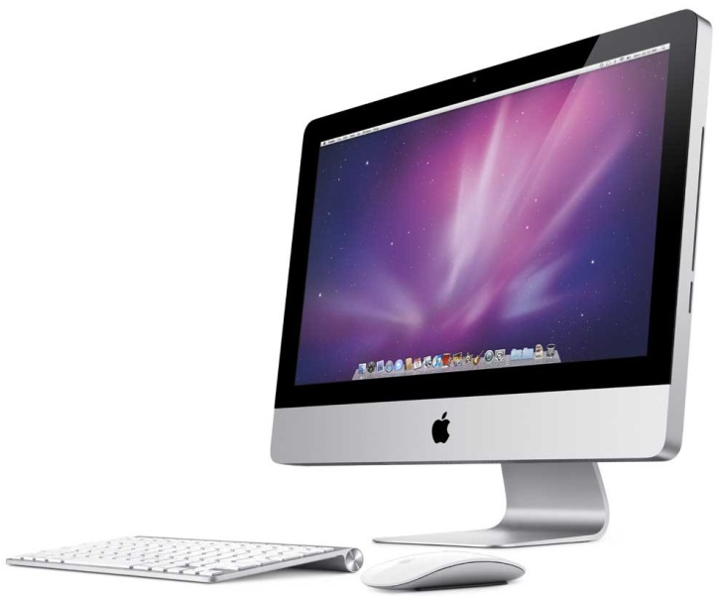
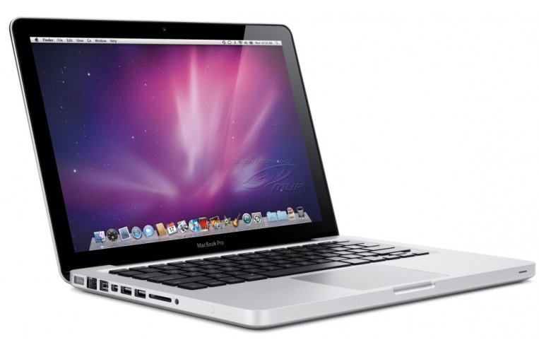
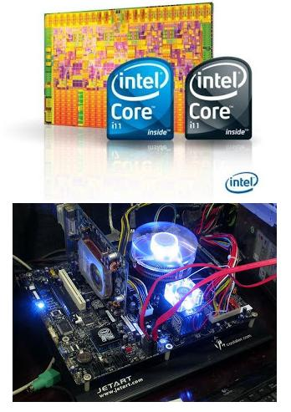
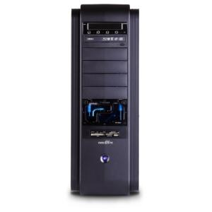
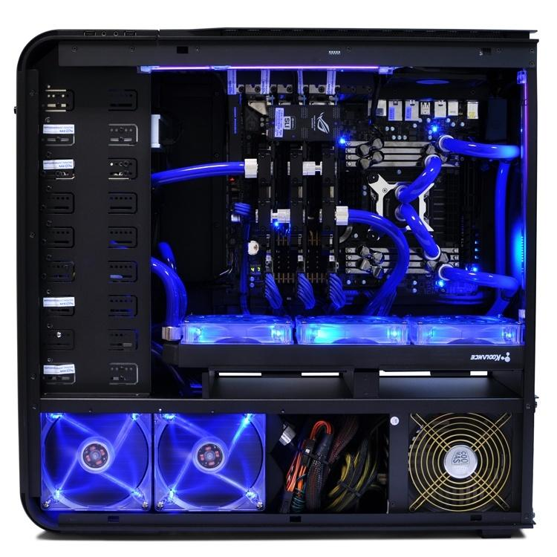
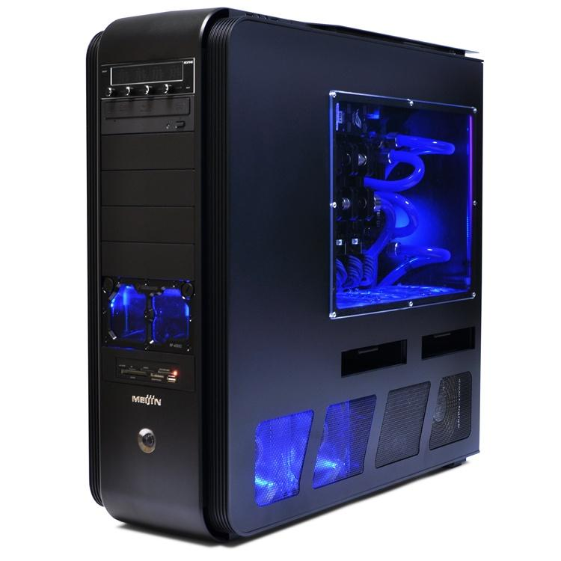
Апаратне забезпечення – це матеріальні (фізичні) компоненти комп’ютера. З апаратного забезпечення складаються настільних комп’ютери, ноутбуки, смартфони тощо. Робота комп’ютера вимагає взаємодії апаратного та програмного забезпечення (наприклад, операційної системи, програм).
Важливими компонентами комп’ютерної архітектури є:
Процесор
Блок живлення, материнська плата
Оперативна пам’ять
Пристрої введення та виведення
Комунікаційні інтерфейси та порти

Slide 9
Структура даних - це спосіб організації та зберігання даних у комп’ютері. Вона дає змогу ефективно обробляти інформацію, прискорюючи роботу програм і роблячи їх ефективнішими.
Основні типи структур даних:
Масиви - це впорядковані колекції елементів, кожен з яких має унікальний індекс або ключ. Елементи в масиві розташовуються послідовно в пам’яті, що забезпечує швидкий доступ до даних за індексом.
Списки - являють собою впорядковані колекції елементів, пов’язаних між собою. Елементи в списку можуть бути не пов’язані один з одним фізично в пам’яті, що робить їх більш гнучкими, ніж масиви.
Стеки - це структура даних, що працює за принципом “останній увійшов, перший вийшов” . Елементи додаються і видаляються тільки з одного кінця стека, що робить його ефективним для управління викликами функцій або операцій скасування.
Черги - структура даних працює за принципом “перший увійшов, перший вийшов”. Елементи додаються в кінець черги і видаляються з початку. Черги широко використовуються в системах управління завданнями та управлінні ресурсами.
Дерева - являють собою ієрархічні структури з вузлами і зв’язками між ними. Кожен вузол має “батька” і “дітей”. Використовуються для ефективного пошуку і сортування даних.
Графи - складаються з вершин і ребер, що зв’язують ці вершини. Можуть бути спрямованими (ребра мають напрямок) або неспрямованими (ребра не мають напряму). Їх використовують для моделювання складних відносин у даних, таких як соціальні мережі або схеми мереж.

Slide 10
Програмне забезпечення (ПЗ) – сукупність програм, мов програмування, спеціальних процедур, правил і документації, необхідних для управління комп’ютером та для використання різноманітних програмних продуктів. Усе програмне забезпечення ділиться на три групи:
– системне;
– прикладне;
– інструментальне.
Системне програмне забезпечення – це сукупність програм, призначених для управління апаратною частиною комп'ютера, експлуатації інших програм і забезпечення взаємодії користувача з комп’ютером. Програмне та апаратне забезпечення у комп'ютері працюють у нерозривному зв'язку та взаємодії. Між програмами існує певний взаємозв'язок, тобто багато програм працюють, базуючись на програмах нижчого рівня.

Slide 11
Класифікація прикладного програмного забезпечення :
– Текстові редактори та процесори (створення та обробка текстових даних).
– Графічні редактори (створення та обробка графічних зображень).
– Системи управління базами даних (СУБД); (забезпечують можливість доступу до даних, засоби пошуку й фільтрації, можливість роботи з віддаленими й розподіленими ресурсами, що знаходяться на серверах Інтернету).
– Електронні таблиці (обробка різних типів даних у таблицях).
– Редактори HTML (Web-редактори) (створення і редагування Web-сторінок Інтернету).
– Браузери (засоби перегляду Web-документів, електронних документів, створених у форматі HTML).
– Системи роботи з електронними документами.
– Інформаційні системи (автоматизовані системи управління підприємством, або ERP-системи (Enterprise Resourse Planing), системи галузевого призначення (наприклад, програми обліку лісового фонду), бухгалтерські програми, фінансово-аналітичні системи, системи підтримки прийняття рішень, системи автоматизованого проектування (CAD-системи), експертні системи (аналіз даних, що містяться у базах знань і видача результатів за запитами користувача), геоінформаційні системи (ГІС), системи відеомонтажу (цифрова обробка відеоматеріалів, монтаж, створення відео ефектів і т.п.).
– Комп'ютерні ігри.
– Інструментальні засоби та системи програмування.

Slide 12
Інструментальне програмне забезпечення – це комплекс програмних засобів, що використовуються для розробки нових прикладних програм для комп'ютера. Сучасні системи програмування для персональних комп'ютерів надають користувачу потужні і зручні засоби для розробки програм. До них відносяться:
– програми-компілятори, які здійснюють перетворення вихідного тексту програми в програму машинних кодів, які вже може виконувати комп'ютер. Дані програми представляють програмісту зручний інтерфейс спілкування, та дозволяють писати програми навіть не маючи спеціальних знань у програмуванні;
– програми-інтерпретатори, які виконують написану програму без попереднього перетворення її в машинні коди. Програми написані на інтерпретованих мовах програмування потрібно запускати тільки в середовищі програми-інтерпретатора;
– бібліотеки підпрограм – це програмні продути, які містять в собі підготовані підпрограми, які можуть використовувати програмісти у своїх програмних продуктах;
– різні допоміжні програми (або засоби підтримки процесу програмування), наприклад, відладчики, редактори зв'язків, компонувальники та інші.

Slide 13
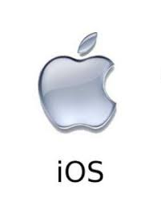
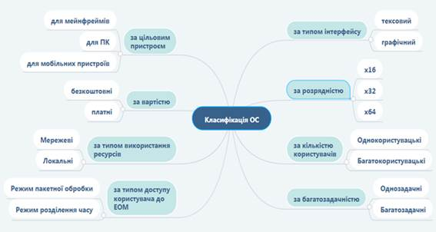
Операційна система - це сукупність програм, які призначені для керування ресурсами комп'ютера й обчислювальними процесами, а також для організації взаємодії користувача з обладнанням.
Функції операційних систем:
керування ресурсами комп'ютера та їх розподіл. Ресурси - це логічні й фізичні компоненти комп'ютера: оперативна пам'ять, місце на диску, периферійні пристрої, процесорний час тощо.
керування обчислювальними процесами. Обчислювальним процесом (або завданням) називається послідовність дій, яка задається програмою. У принципі, функції керування процесами можна було б передати кожній прикладній про­грамі, але тоді програми були б набагато більшими та складнішими. Тому зруч­ніше мати на комп'ютері одну керуючу програму - операційну систему, по­слугами якої користуватимуться всі інші програми.
забезпечення взаємодії користувача з апаратурою - служить інтерфейс користувача ОС. До складу інтерфейсу користувача входить також набір сервісних програм - утиліт.

Slide 14
ДЯКУЮ ЗА УВАГУ!!!

